Slide 1
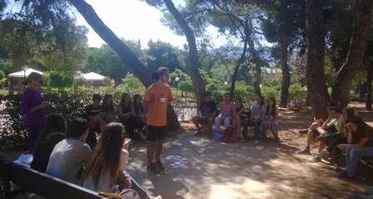
Δημόσια ομιλία
«Οικοδεσπότες στις ιδέες και στα συναισθήματά μας» (Ελένη Καλλία)
Δημοσιευμένο υλικό. Απαραίτητη η αναφορά του δημιουργού ως εξής: Λουτριανάκη, Β. (2017). Δημόσια ομιλία. Σημειώσεις εργαστηρίου. Ρητορική Ομάδα Εκπαιδευτικών - 2017. Ανακτήθηκε από «www.valialoutrianaki.com».
©Βάλια Λουτριανάκη

Slide 2
`
Ας σκεφτούμε τι κάνουμε για να προετοιμάσουμε ένα πάρτυ στο σπίτι μας! Πώς τακτοποιούμε τον χώρο, πώς επιλέγουμε τα φαγητά, τη μουσική, τη διακόσμηση... Τι θέλουμε να πετύχουμε;

Slide 3
Την ημέρα του πάρτυ πώς υποδεχόμαστε τους καλεσμένους μας; Πώς προσπαθούμε να τους κάνουμε να περάσουν καλά και να μη βαρεθούν; Πώς τους αποχαιρετούμε στο τέλος; Τι αίσθηση θέλουμε να πάρουν μαζί τους φεύγοντας;

Slide 4
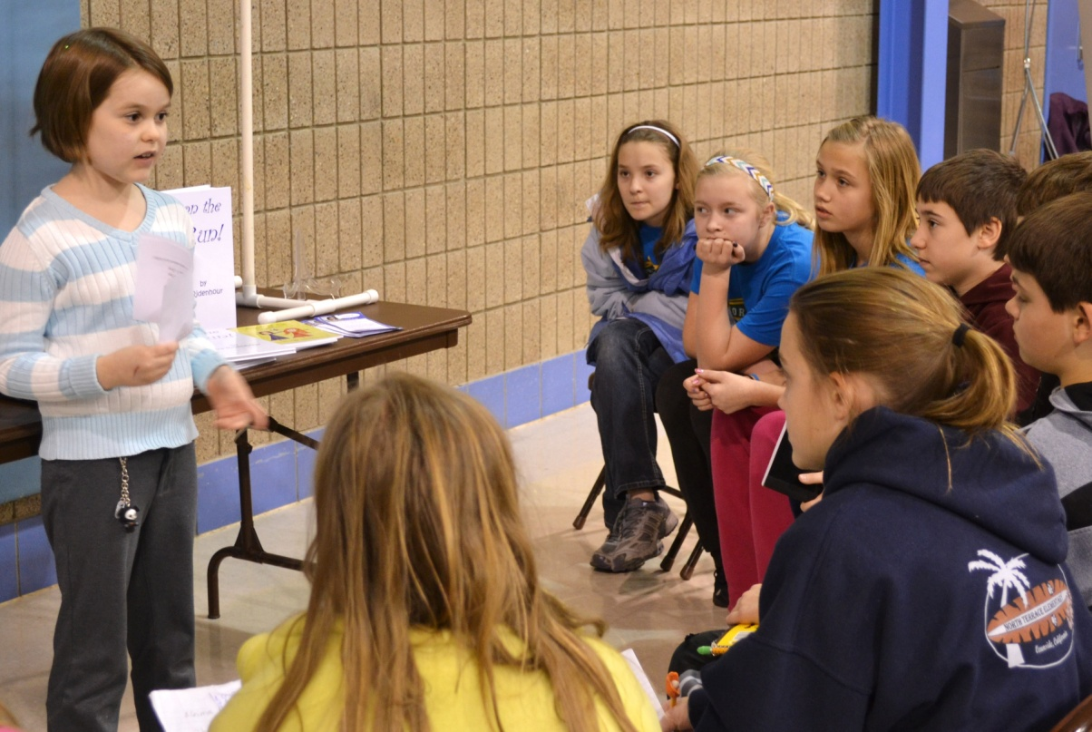
Κάπως έτσι είναι καλό να λειτουργούμε και ως δημόσιοι ομιλητές...

Slide 5
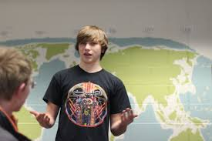
1. Ζεστό / οικείο καλωσόρισμα
Είσοδος
Αυτοπαρουσίαση
Θέση σε σχέση με το κοινό

Slide 6
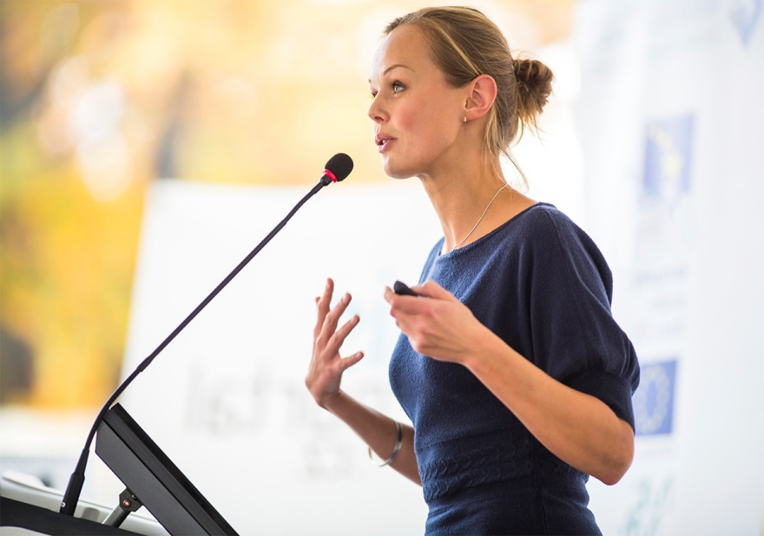
2. «Φυσική» ροή λόγου
«Όλα στη θέση τους»
Διευκολύνω με κάθε τρόπο την παρακολούθηση
Αποφεύγω τις παρενθέσεις / τα άλματα

Slide 7
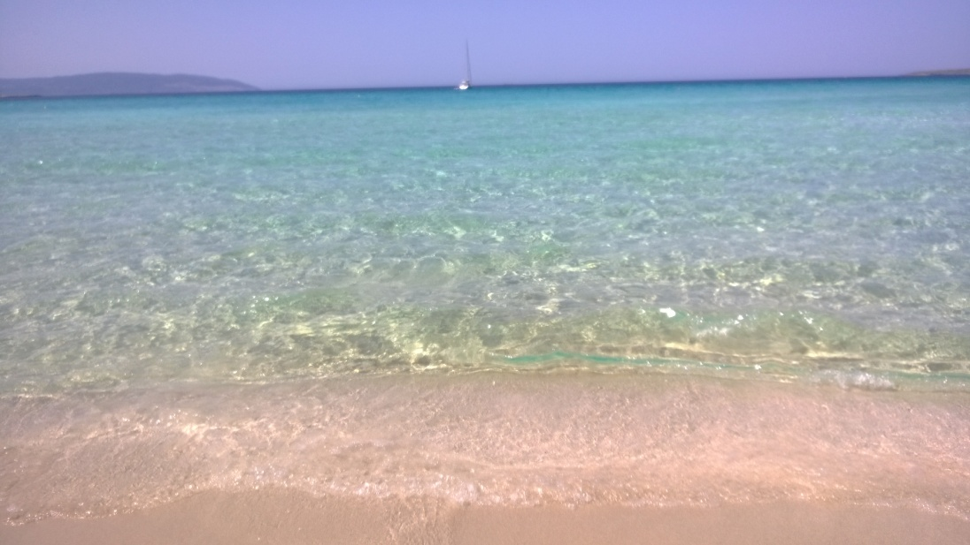
3. Λόγος με αισθητική και αισθήσεις
Λέξεις που «αγγίζουν»
Εικόνες που «ξυπνούν» τις αισθήσεις
Γοητεία ρήτορα
Πρωτοτυπία
Ευρήματα που κεντρίζουν το ενδιαφέρον
Χιούμορ

Slide 8

4. Αυθεντικότητα
«Πόσο πολύ θέλω / πιστεύω / γνωρίζω καλά αυτά που λέω;»
Ποιότητα ιδεών
Ειλικρίνεια

Slide 9
5. Προετοιμασία
Ποιος μιλάει; Σε ποιον; Με ποιον σκοπό;
Ενημέρωση πολύπλευρη και σε βάθος
Καλή σωματική κατάσταση και προσεγμένη εμφάνιση
Πρόβες – απομνημόνευση
Ιδιαίτερη προσοχή στην αρχή και στο τέλος

Slide 10
Ο ομιλητής ή εκείνος που θα τον συστήσει πρέπει να παρακαλέσει:
Για την απενεργοποίηση των κινητών
Για την αποφυγή κίνησης / αποχώρησης κατά τη διάρκεια της ομιλίας
Για αποφυγή συζητήσεων κατά την ομιλία
Για τη διατύπωση ερωτήσεων στο τέλος της ομιλίας ή για τη σημείωση ερωτήσεων σε χαρτί
Για ερωτήσεις και όχι τοποθετήσεις

Slide 11
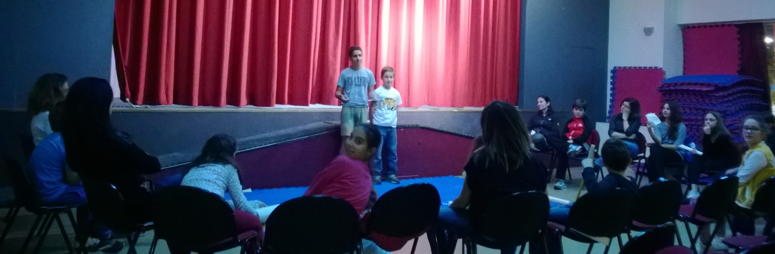
ΤΟ ΑΚΡΟΑΤΗΡΙΟ ΕΧΕΙ ΠΙΟ ΠΟΛΛΑ ΔΙΚΑΙΩΜΑΤΑ

Slide 12
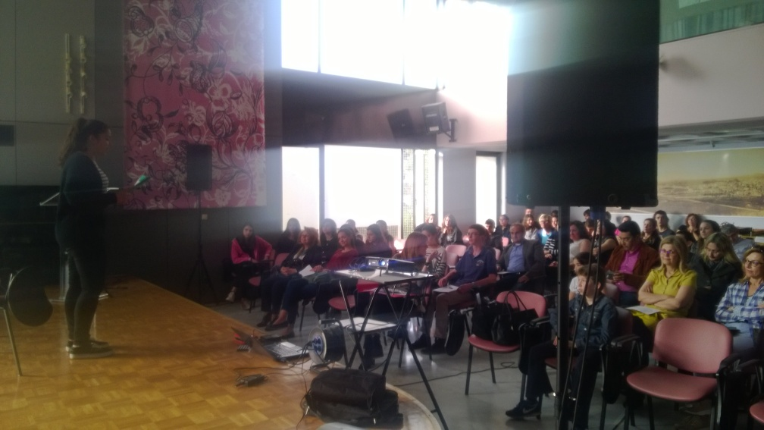
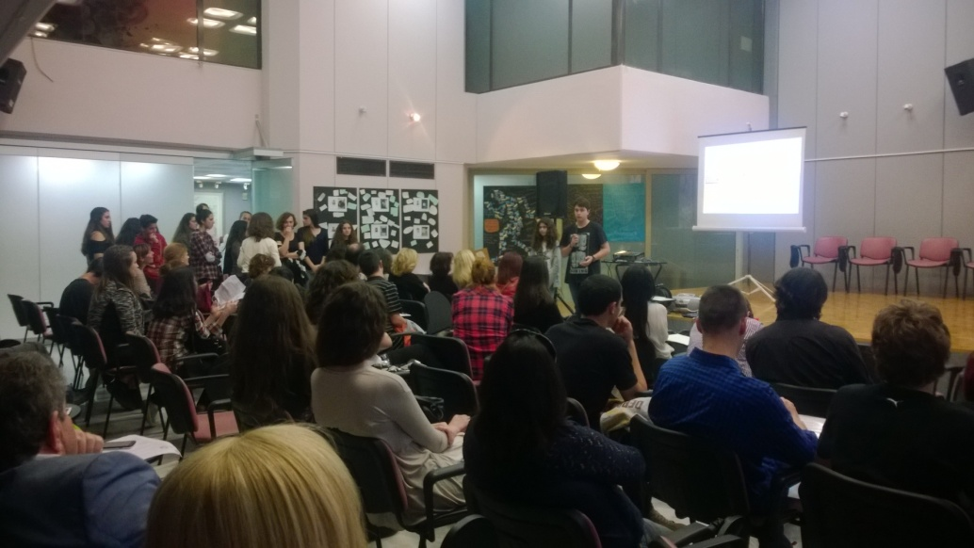
ΤΟ ΑΚΡΟΑΤΗΡΙΟ ΕΧΕΙ ΠΙΟ ΠΟΛΛΑ ΔΙΚΑΙΩΜΑΤΑ:
Σεβασμός προβλεπόμενου χρόνου
Σεβασμός θέματος που έχει ανακοινωθεί
Σεβασμός επιπέδου ομιλίας
Σεβασμός ως προς την κατάλληλη προετοιμασία
Σεβασμός ως προς την αλληλεπίδραση και την επαφή
Σεβασμός ως προς την απάντηση σε ερωτήσεις

Slide 13
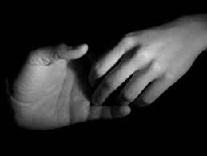
ΤΟ ΒΛΕΜΜΑ
Η οπτική επαφή ως επικοινωνία:
Με ενδιαφέρει το κοινό μου
Πιστεύω σε αυτό που λέω
Αντλώ ενέργεια από το κοινό μου και τη μεταδίδω σε αυτό
Μιμούμαι το ηλιοτρόπιο (ελκύομαι από τη θετική ενέργεια - διάθεση)
Το χιούμορ αντικαθιστά το θυμό
(Ελένη Καλλία)

Slide 14

Ο χορός του TANGO
Ο ομιλητής: καβαλιέρος
Απαραίτητα:
συγχρονισμός
παλμός
διαθεσιμότητα
καλός ακροατής
αμοιβαιότητα
τακτική εξάσκηση
(Ελένη Καλλία)

Slide 15
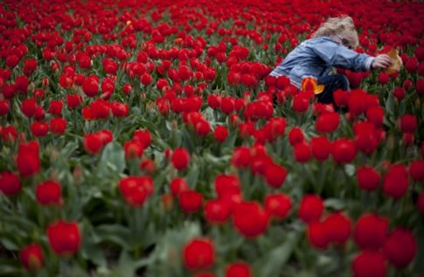
ΤΟ ΤΡΙΠΛΟ ΦΥΛΑΧΤΟ
Α. Σωματική χαλάρωση
Β. Πνευματική εγρήγορση
Γ. Ψυχική ταπεινοσύνη (στόχος είναι να μοιραστώ και να επιτύχω την επικοινωνία, μέσα από μια ευχάριστη διαδικασία)
(Ελένη Καλλία)

